Slide 1
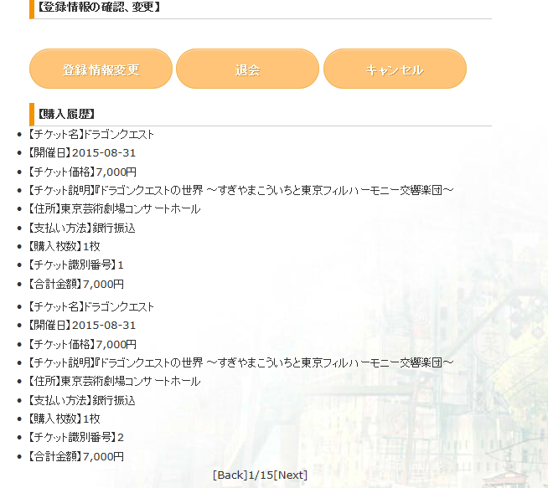
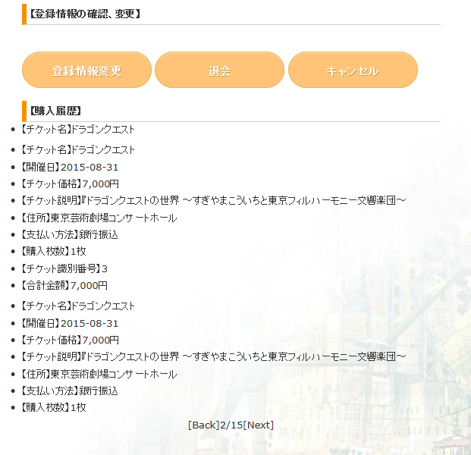
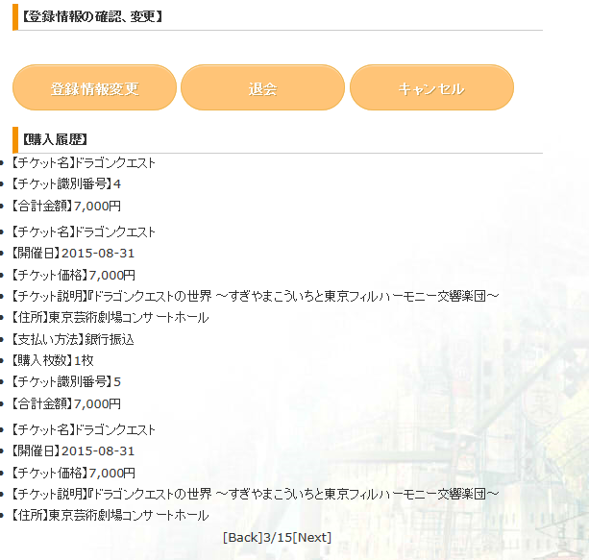
案件番号-0032 マイページにおけるバグの修正の件
マイページに表示される購入履歴が少しずつずれている。
購入履歴のずれをなくす

